Slide 1
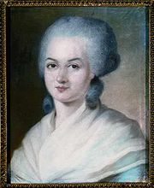
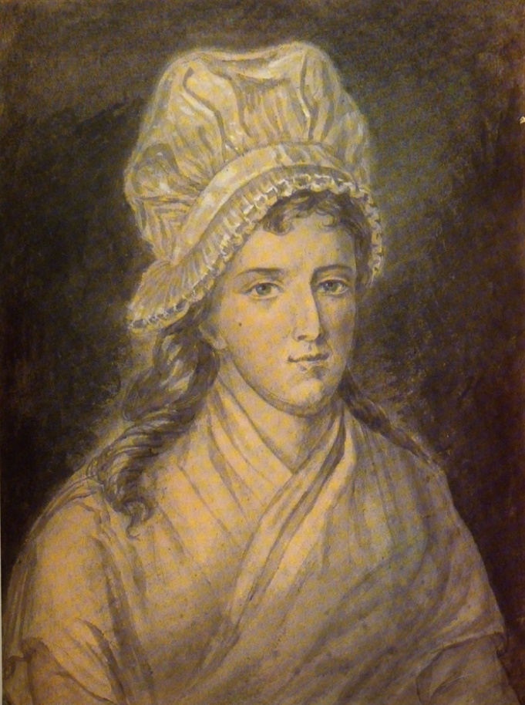
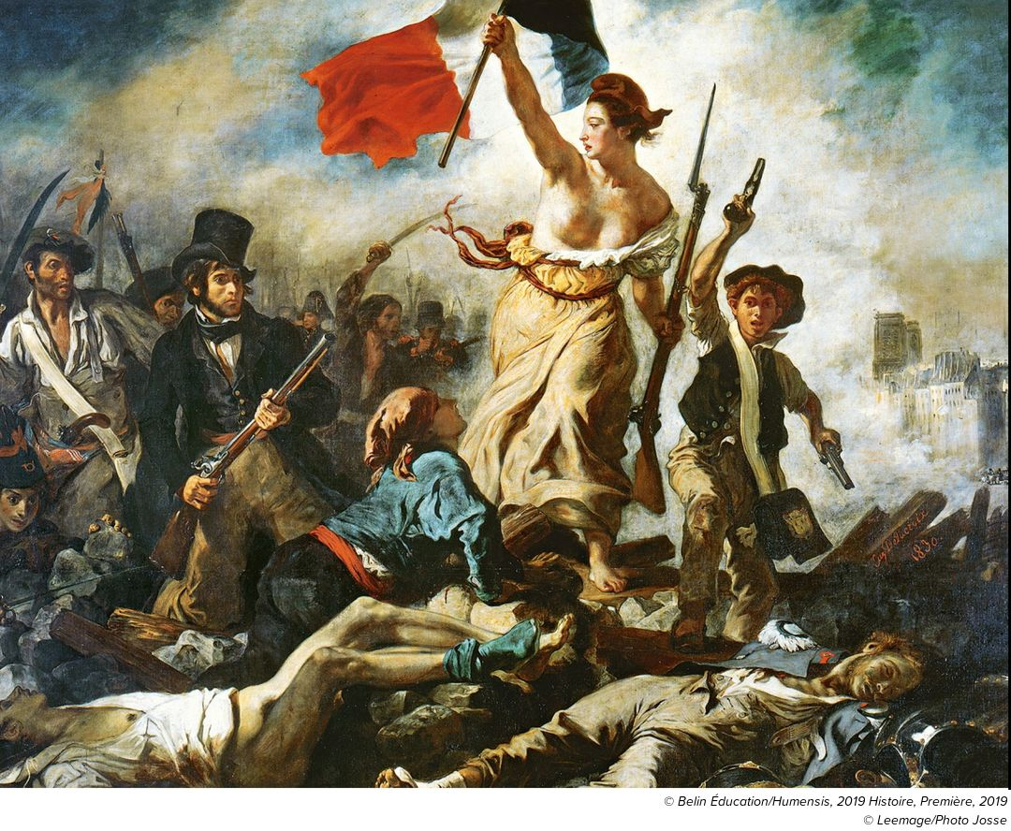
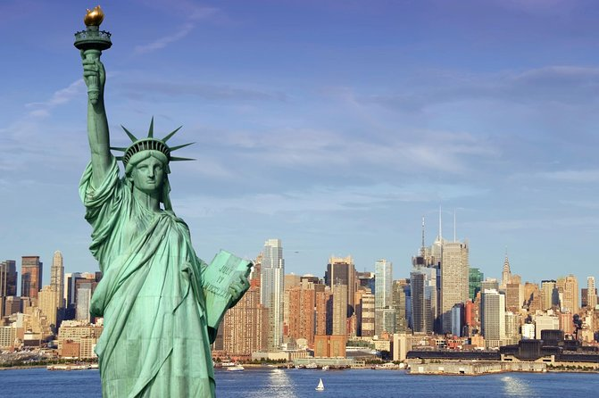
Université Ouverte de Besançon
Cycle: Feminisme et Culture Européenne
3. La révolution française :
le féminisme européen se sécularise.

Slide 2
Introduction – Que veut dire sécularisation?
La sécularisation est la transformation progressive d’une société qui s’identifie étroitement avec une
foi religieuse, ses institutions et ses valeurs pour adopter des idéologies, institutions et valeurs
non-religieuses/laïques. Le pouvoir n’est plus concentré dans d’une cour royale ou religieuse,
mais appartient désormais au peuple ou à une nation entière.
La sécularisation devient le berceau de tous les systèmes démocratiques modernes.
La réforme protestante déclenche un premier development de sociétés démocratiques, quand elle rejette l’autorité de l’Eglise catholique et établit ses propres formes de gouvernements et déclare par exemple que
le mariage depend entièrement du gouvernement civil. Luther parle du marriage chrétien comme d’un “sacrement civil”. Ou le roi Henry VIII d’Angleterre se proclame chef de l’Eglise d’Angleterre.
Toutefois, les systèmes démocratiques continuent à maintenir des structures hiérarchiques et non-
démocratiques comme le mariage, le racism, colonialism, et l’exclusion des femmes du droit de vote
et de l’éligibilité pour représenter la nation ou un groupe.

Slide 3
Au 18ème siècle la France aide les futurs citoyens américains de se débarrasser de leurs oppresseurs
britanniques, ce qui accroît la dette du Royaume de France et provoque, entre autres raisons,
la Révolution française (1789-1799), dont la devise est “Liberté – Egalité – Fraternité” .
Mais contrairement à la Révolution française, la Guerre d’Indépendance des Etats-Unis (1763-1787)
reste une guerre pour gagner seulement une liberté politque, car pour eux la liberté religieuse est
déjà acquise avec leur arrivée sur la “nouvelle terre promise” où ils peuvent pratiquer librement
les cultes de leurs choix! C’est pourquoi jusqu’à ce jour beaucoup d’Américains ignorent les systèmes
oppressifs à l’intérieur de leurs propres multiples communautés religieuses!
Ce qui distingue la Révolution française de la Guerre d’Indépendence américaine, est la chose suivante:
Le Révolution française crée un contexte historique unique qui donne aux femmes des opportunités
d’exprimer leurs frustrations, de stimuler leurs esprits créatifs, et d’agir de leur propre chef sur la scène
publique et politique. Contrairement aux hommes galvanisés par des “idées”, les femmes tirent leurs
forces d’action de leur EXPERIENCE VECUE!

Slide 4
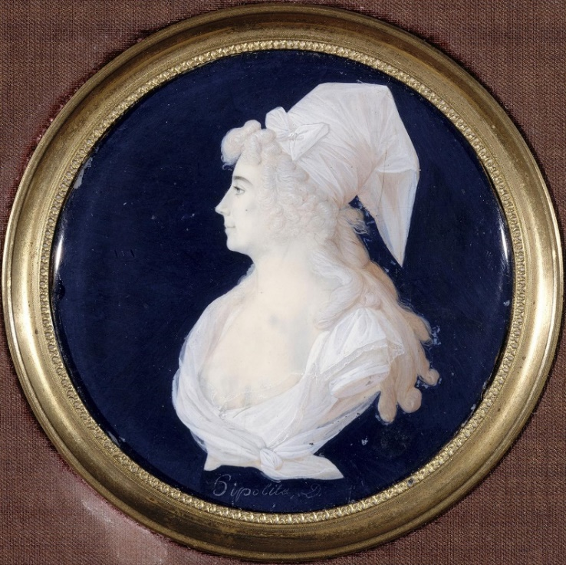
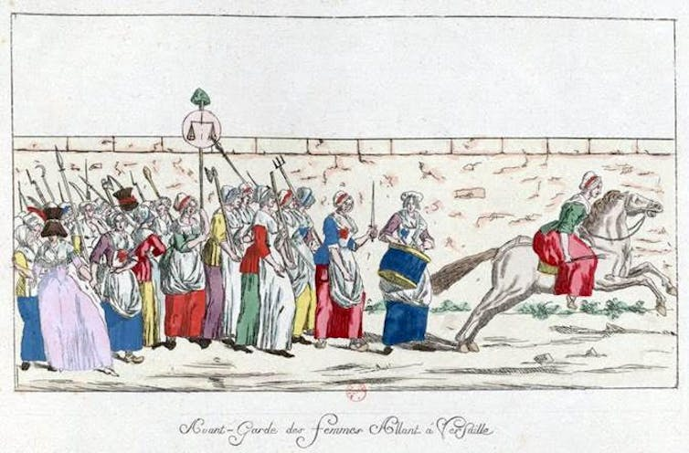
1. Anne-Josèphe (Terwagne) Théroigne de Méricourt (1762-1817) – l’amazone rouge et la
première féministe moderne
Biographie brève: née en Belgique; sa mère meurt quand elle a 5 ans; élevée par
des tantes, elles la casent au couvent (une expérience rigide et néfaste); à l’âge
de 12 ans elle retourne “à la maison ” où son père est remarié; sa femme la
maltraite et elle s’enfuit; elle garde des vaches pour survivre et devient servante.
La chance de sa vie: devenir dame de compagnie d’une dame fortunée qui
l’emmène en Italie et Angleterre et lui donne une éducation; elle poursuit
une carrière de chanteuse d’opéra sans succès; mais elle devient une oratrice
très populaire à partir du 14 juillet. Camille Desmoulins écrit qu’elle a “une jolie tête qui
pense”. Elle sait parler à toutes les classes sociales. La “belle liégoise”
sera applaudi au Club des Cordeliers!
Elle n’a probablement pas dirigé la marche des femmes sur Versailles. Mais
elle y est déjà au moment de la journée du 5-6 octobre 1789. Elle y suit les
travaux de l’Assemblée et rencontre des députés en autodidacte.
Puis, elle suit l’Assemblée à Paris.

Slide 5
Janvier 1790: Elle fonde la Société des Amis de la Loi!! Son but est d’informer le peuple des débats et
travaux de l ’Assemblée. Elle lance les media et désire que le peuple ait sa part dans l’instruction/éducation.
Elle est la seule à protester publiquement contre la soumission des femmes aux « protecteurs » masculins.
En réponse la société est dissoute au mois de mars de la même année.
Elle tente sans succès de fonder le Club des Droits de l’homme.
Les journaux royalistes se déchaînent contre elle. Un mandat d’arrêt est émis en août 1790. Elle fuit en
Belgique où des émigrés français l’enlèvent le 15 février 1791 et la font emprisonner en Autriche pour
conspiration contre l’Empereur. Libérée après neuf mois, elle revient à Paris en 1792, accueillie en triomphe.
On comprend qu’il lui importe de sortir les femmes de la condition dans laquelle “l’ignorance, l’orgueil et
l’injustice des hommes les tiennent asservies” (discours du 25 mars 1792 au Club des Cordeliers).
Elle s’engage en faveur de la guerre et recrute avec un certain succès une armée de femmes dans son discours
du 25 mars 1792: “nos mères, les Gauloises et les fières Germaines, délibéraient dans les assemblées publiques, combattaient à côté de leurs époux pour repousser les ennemis de la liberté. Françaises, le même sang coule toujours dans nos veines ; Citoyennes, pourquoi n'entrerions‑nous pas en concurrence avec les hommes ? Prétendent‑ils seuls avoir des droits à la gloire ? Non, non… Et nous aussi nous voulons mériter une couronne civique, et briguer l'honneur de mourir pour une liberté qui nous est peut‑être plus chère qu'à eux, puisque les efforts du despotisme s'appesantissaient encore plus durement sur nos têtes que sur les leurs. ”

Slide 6
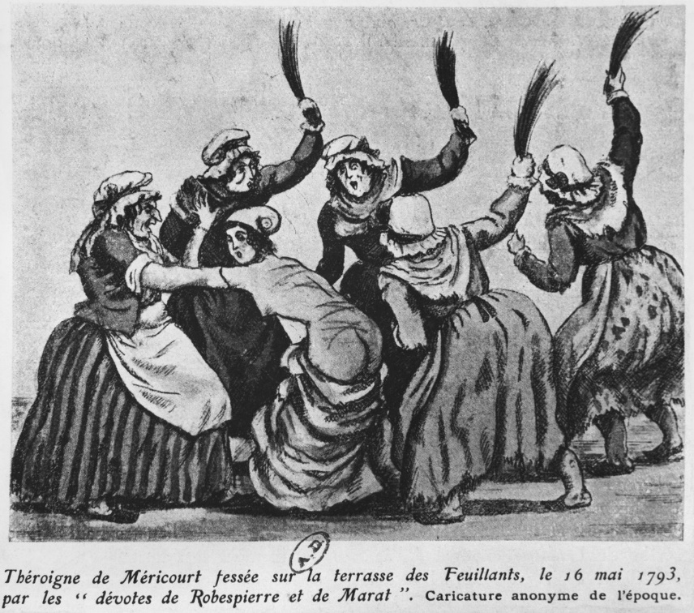
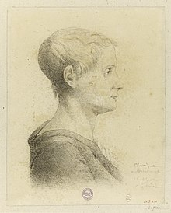
Elle prend une part active aux manifestations conduisant à l’assaut des Tuileries
(10 août 1792) qui lui vaut une couronne civique. En 1793 elle prend parti pour
les Girondins contre la Montagne. Elle devient ”ennemie de la République“, et
elle est publiquement dénudée et fouettée le 15 mai par des “citoyennes
républicaines révolutionnaires jacobines“ et sauvée in extremis par Marat.
Cet expérience avait-elle un effet déclencheur de sa folie ou était-elle arrivée
à ce stade avancé de sa maladie vénérienne (syphilis)?
En 1794 elle est arrêtée à nouveau et libérée pour « démence » et évite la
guillotine. Un de ses frères qui convoite son héritage la fait interner à la
Salpêtrière où elle subit les expérimentations des premiers aliénistes, Philippe
Pinel puis Jean-Étienne Esquirol, faisant ainsi les frais de la psychiatrie naissante.
Elle y reste pendant 23 ans, visitée par des Parisiens comme « une bête de foire »
et se laisse mourir en refusant de se nourrir le 23 juin 1817.
Avec son féminisme affiché, qui remettait en cause la suprématie masculine et contestait
le rôle traditionnellement dévolu à la femme, celui de mère au foyer et d’épouse, Théroigne
était de 150 ans en avance par rapport à son temps. La légende retiendra d’elle l’image
d’une tueuse sanguinaire et d’un monstre. Cela reflète à quel point bien des révolutionnaires
eux-mêmes rejetaient « Liberté, Egalité et Fraternité ».

Slide 7
2. Olympe de Gouges (Marie Gouze) - 1748-1793 – elle forge l’image de la femme moderne en politique
Brève biographie: née hors mariage, non reconnue par un père boucher, son geniteur
est un noble Le Franc de Pompignan; mariée à 16 ans à Pierre Aubry; mère d’un fils, et
veuve à 18 ans. Elle aspire à la LIBERTE. Elle refuse d’être appelée “la veuve Aubry” et
choisit sa propre identité en prenant le nom d’Olympe de Gouges.
Elle refuse le mariage avec un riche entrepreneur. En 1766 elle monte à Paris et se fraye
un chemin dans le milieu artistique et intellectuel de la capitale. Elle deviant auteur de
pièces de théâtre et de centaines de textes politiques et de propagande.
Son but est d’oeuvrer à un changement de l’opinion publique.
1785: Le drame Zamor et Mirza contre l’esclavage – donné seulement à trois repises – elle verbalise sa
frustration; en réponse elle est menacée d’être emprisonnée à la Bastille;
1786: Le Mariage inattendu de Cherubin - contre le mariage forcé des filles (tombe de l’amour et de la confiance);
1788: Ecrits contre le Code noir, aboli par la Révolution et rétabli par Napoléon en 1802;
1789: Ecrits en faveur d’un contrat de mariage et le droit de divorcer; devenu légal le 20 septembre 1792;
revendications pour des droits des enfants nés hors mariage et l’établissement d’un fond commun volontaire
pour éradiquer la pauvreté (première sécurité sociale).
1790 : Le drame Le couvent ou les vœux forcés;

Slide 8
Novembre 1789 : une pétition est soumise par un groupe de femmes, car la Declaration des droits
de l’homme et du citoyen et l’Assemblée Nationale ont failli de reconnaître les droits naturels et
politiques de la femme.
Olympe répond à cette lacune en écrivant sa Déclaration des droits de la femme et de la citoyenne (1791.)
L’écrit expose l’échec de la Révolution à reconnaître l’égalité entre hommes et femmes.
Article 1: La femme naît libre et demeure égale à l’homme en droits. Les distinctions sociales ne peuvent
être fondées que sur l’utilité commune.
Article 10: Nul ne doit être inquiété pour ses opinions même fondamentales, la femme a le droit de monter
sur l’échafaud, elle doit avoir également celui de monter à la tribune; pourvu que ses manifestations ne
troublent pas l’ordre public établi par la loi.
Juin 1793: le début de la grande terreur. Elle commence une campagne de pamphlets contre Robespierre et
réclame un référendum sur le type de gouvernement voulu par le peuple. Elle est accusée de trahison et
déclarée ennemie de la République, mais son crime était qu’elle “voulait être un homme d’état … et elle a
oubliées les vertus de son sexe.“ (Journal des Jacobins le 4 novembre 1793, le lendemain de son exécution).
Le 30 octobre 1793 les femmes étaient déchues de leur statut de citoyennes.

Slide 9
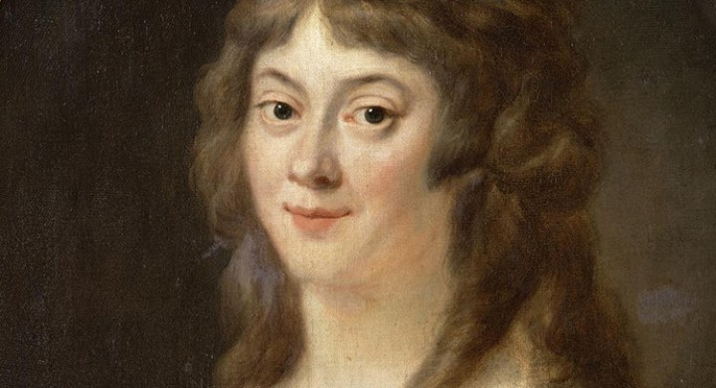
3. Madame/Manon Roland (1754-1793)
Biographie: d’une riche famille; le seul enfant sur 7 qui a survécu;
Excellente education dans un couvent; elle rejette toute religion
institutionnelle; elle épouse Jean-Marie Roland de la Platière (1780) à
l’âge de 20 ans (il a 20 de + qu’elle); mère d’une fille … et découvre
que le marriage est ennuyeux;
“l’étude du dessein, considérée comme faisant partie de l’education d’une jeune fille, devrait les inspirer de
travailler dur .. pour élargir ses intérêts, car c’est le chemin pour échapper à l’ennui … et aux tentations”
1791: le couple commence à vivre à Paris … et ils joignent des cercles jacobins; elle tient salon chaque
semaine où les têtes pensantes de la Révolution se rencontrent …. ils rencontrent faveur et défaveur ….;
Elle se reconnnaît dans le parti girondin modéré; son mari, lui, devient ministre de l’Intérieur en 1792
et chef de file du parti Girondin. Elle devient le stratège de son mari, sa plume, son égerie et sa
muse inspiratrice; c’est elle le vrai auteur de la lettre au roi que M. Rolland signe! Elle suggère au roi
d’accepter une monarchie constitutionnelle… il est viré de son poste et après la chute de la monarchie
il le récupère à nouveau … pour un temps seulement.

Slide 10
Face aux critiques et attaques Madame Roland élabore une rhétorique complexe pour déjouer les
normes sexuées qui emprisonnent les femmes révolutionnaires de son époque.
1. Elle insiste sur le caractère fusionnel de son couple :
« Ayant tous deux les mêmes principes et un même esprit, nous finissions par nous accorder sur le mode, et
mon mari n’avait rien à perdre en passant par mes mains ».
Elle présente une autre manière d’être un couple, libéré de rapports de pouvoir et de rivalité. Elle est une
vraie associée de son mari, qui, lui, n’a rien d’un homme faible dont elle tirerait un avantage.
2. L’époque révolutionnaire reconnaît une complémentarité entre les femmes et les hommes, qui
masque habilement une division hiérarchique des rôles sexués. Mais Manon Roland redéfinit habilement
cette complémentarité de la manière suivante:
« Roland, sans moi, n’eût pas été moins bon administrateur ; son activité, son savoir, sont bien à lui, comme sa probité ; avec moi il a produit plus de sensation, parce que je mettais dans ses écrits
ce mélange de force et de douceur, d’autorité de la raison et de charmes du sentiment qui n’appartiennent
peut-être qu’à une femme sensible, douée d’une tête saine ».
Elle souligne l’autonomie de son mari de manière à ne pas le déviriliser, et que son apport à elle, ne se limite
pas aux « charmes du sentiment » , mais qu’il est bel et bien aussi d’ordre intellectuel.
3. Contrairement à Théroigne de Méricourt et Olympe de Gouges, elle s’abstient de tout propos féministe. Elle
ne remet pas en cause la domination vécue par les femmes, mais se présente comme une femme d’exception.

Slide 11
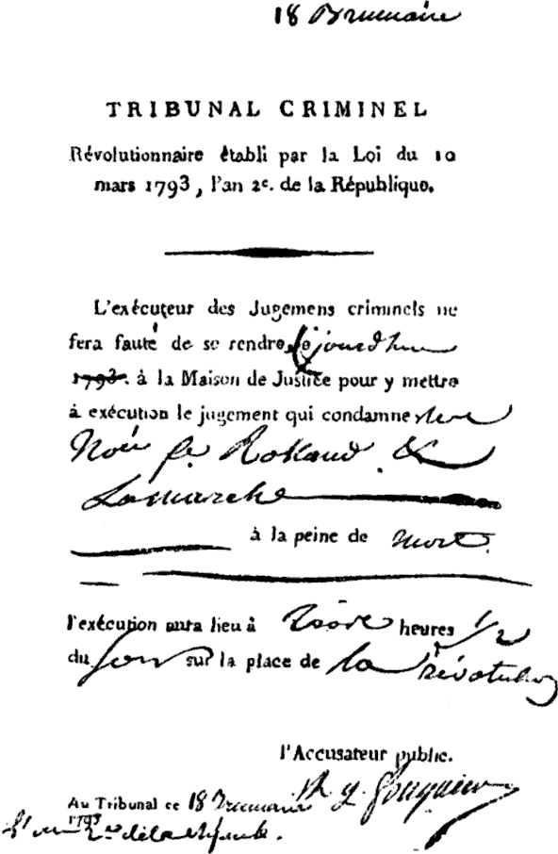
Mais elle parlera contre les massacres de septembre 1792; elle et lui sont obliges de quitter la scene politique … et le 31 mai 1793 le parti girondin est exclu de l’Assemblée Nationale, … beaucoup sont arrêtés;
Roland échappe, mais sa femme est incarcerée et écrit ses Mémoires.
Ils sont une apologie extravagante pour son movement politique déchu. Ils illustrent
les contraintes et les paradoxes vécus par les femmes révolutionnaires qui osaient
transgresser les normes de genre en s’investissant dans la vie politique. Comme de
nombreux républicains elle suit l’idéal de Rousseau d’une division des rôles sexués
qui limitent l’action des femmes à la sphère familiale et privée, mais elle se perçoit
capable de s’extraire de la condition de son sexe. Cela l’oblige de se désolidariser
des autres femmes pour tenter d’exister dans un monde d’hommes.
Elle est condamnée à être guillotine le 8 novembre 1793.
Il y a deux versions de ses dernières paroles!
“Oh liberté, que de crimes commis en ton nom ! “
“ Oh liberté, ils se sont moqués de toi. ”
Deux jours après son exécution son mari reçoit la nouvelle et il se suicide.
Ordre d’exécution de Madame Rolland

Slide 12

4. Charlotte Corday (1768-1793)
Brève biographie: de la petite noblesse de Normandie, descendante de
Pierre Corneille; admise à 13 ans à l’Abbaye des Dames à Caen; elle y reste
jusqu’en 1791 (l’abbaye de vient propriété d’Etat et les ordres religieux sont
supprimés); elle apprécie les philosophes et est ouverte aux idées de la
Révolution; sa vie spirituelle est marquée par un esprit de sacrifice.
A 23 ans elle vit chez une tante; elle est très attachée à une royauté
constitutionnelle; elle est très indépendante; dépourvue de doutes; elle n’admet pas ma contradiction;
Du 2-7 septembre 2-7, 1792 – ont lieu les massacres de quiconque est suspect (1200 gens y compris des enfants);
Le député Marat « l’ami du peuple » devient le symbole d’une énorme effusion de sang, suivie de
la persécution du parti girondin modéré (31 mai 1793).
Elle voyage à Paris, achète un couteau de cuisine imposant; et écrit son "Addresse aux Français amis des lois
et de la paix " pour expliquer ses motivations d’assassiner Marat: “dejà le feu de la discorde et de la guerre civile embrase la moitié de ce vaste Empire; .. O France, ton repos depend de l’éxecution de la loi, je n’y porte point
atteinte en tuant Marat, condamné par l’univers, il est hors la loi… quel tribunal me jugera?

Slide 13
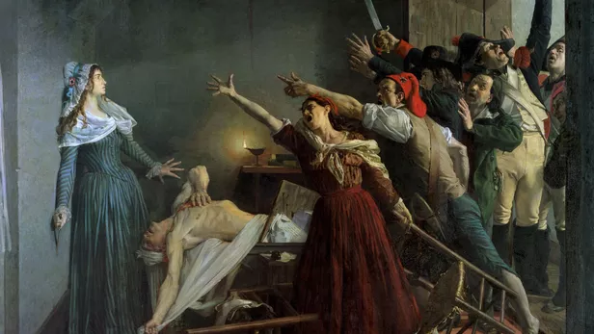
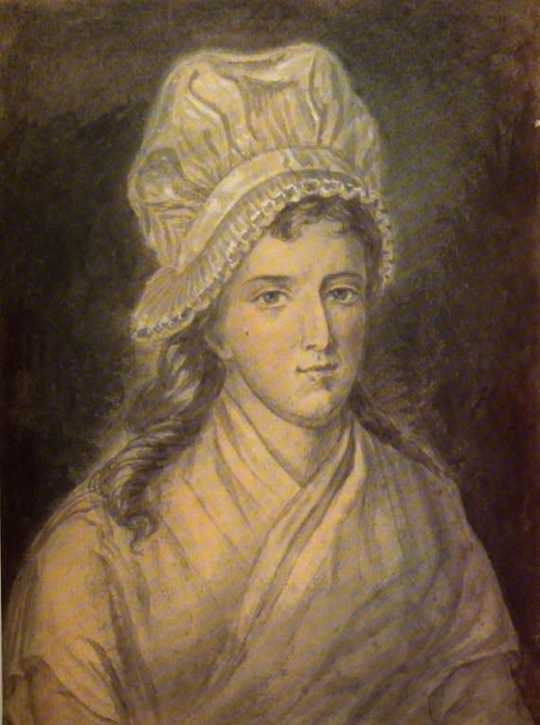
Elle plonge le couteau dans sa poitrine et ne bouge plus jusqu’à ce qu’elle est arrêtée. Au tribual elle attribue
son seul coup, non pas au fait de s’être entraînée, mais à la chance.
Elle est guillotinée le 17 Juillet 1793. Quelques heures avant elle
demande au garde national Jean-Jacques Hauer de peindre son portait.
L’action de Charlotte devient un tournant décisif de l’opinion
générale concernant les femmes par la Révolution. Pour ceux qui
l’approuvaient, elle était une heroine, mais beaucoup étaient en colère.
Elle était perçue comme perturbant, transgressant des norms qui
veulent que les femmes donnent la vie, et non pas la mort. Elle dit à ses juges: "J'ai tué
un homme pour en sauver cent mille." Mais son tort était précisément d’avoir tué un
homme et sur le chemin vers son execut elle porte la robe rouge des parricides! Sauver
cent mille ne pèse rien par rapport à un tel crime.
Par la suite, la plupart des femmes affichaient leur distance avec elle – et la crainte de
reactions encore plus radicales mettra un terme au développement du movement
feminist naissant. Charlotte était surprise par la réaction de femmes révolutionnaires
et écrit, “J’étais parfaitement calme, j’ai souffert des cris de quelques femmes. Mais
sauver son pays est de ne pas en consider le coût.“

Slide 14
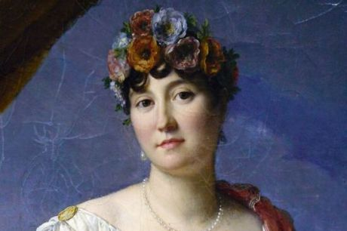
5. Teresa Tallien (1773-1835)
brève biographie: Theresa Cabarrus; père, un Français banquier espagnol; mère: fille d’un industriel français
basé en Espagne.
1778 - 1783, Theresa reçoit une éducation par des religieuses en France; mariée à 14 ans au Marquis de Fontenay (1788); elle embrasse les idées de la Révolution; tient un salon jusqu’à son mari perd sa position à Paris. Elle vit à
Bordeaux et bénéficie de la nouvelle loi qui permet de divorcer.
Elle aide les gens à échapper au régime de la terreur (Notre-Dame du
Bon-Secours). En 1793 elle est emprisonnée; la veille de son exécution
elle est libérée par Jean-Lambert Tallien, envoyé par le gouvernement
parisien pour ramener la Révolution à Bordeaux.
Entrant dans sa cellule il représente la chance de sa vie d’échapper à la
mort. Ils s’allongent sur le lit … et ont une fille.
Tous les deux ont des charactères charismatiques, sont patriotiques,
en faveur d’une Révolution SANS TERREUR, mais ils ont deux différentes
visions du bonheur. Elle aime le luxe et la vie mondaine; crée de
des réseaux et n’a aucune envie d’être maman à la maison; et elle a de l’argent.
Quant à lui, il apprécie une vie de famille bourgeoise et DOIT GAGNER de l’argent!

Slide 15
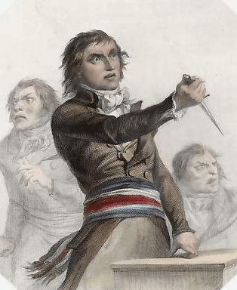

Tallien devient président l’Assemblée Nationale, alors que Robespierre cherche
à condamner à la guillotine lui et sa femme; car ils ne sont pas assez radicalisés.
Elle transgresse la loi qui empêche les nobles de vivre à Paris, et elle est emprisonnée.
Il continue à soutenir des joutes verbales avec Robespierre à l’Assemblée… quand il reçoit
une note écrite par sa femme en prison qui lit:
« Demain, je serai jugé, ce qui équivaut à une exécution ; ce n'est pas tout à fait semblable
au rêve que j'ai fait la nuit dernière : Robespierre n'existait plus et toutes les prisons étaient
ouvertes... mais grâce à votre remarquable lâcheté, il n'y aura bientôt plus personne en
France pour s'en rendre compte.»
Il est galvanisé et prend la tête d’une rebellion des députés, qui met un terme
au régime de la terreur le 27 juiller 1774 et Theresa deviant “Notre-Dame-de-Thermidor”.
Le gouvernment des “directeurs” ne le satisfait pas. Pendant ce temps elle fait
marcher ses réseaux avec des royalistes et banquiers! Elle le quitte … se fait
accompagner par des hommes de pouvoir, lance la mode des merveilleuses!
Tallien finit dans la misère, alors que Napoléon exclut Theresa d’une vie publique.
Elle se marie avec le Prince de Chimay/Belgique auquel elle donne onze enfants
et finit comme mère et une femme de maison!

Slide 16
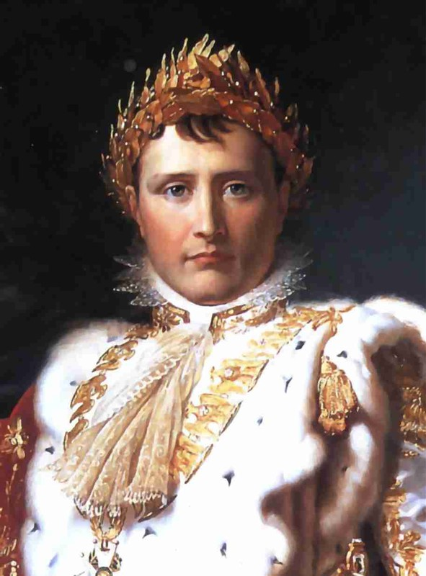
le 23 mai 1795: les femmes ne peuvent plus s’assembler dans les rues.
9 novembre 1799: Napoléon devient le nouvel homme fort de la France.
Il rétablit l’esclavage en 1802, et la France devient le seul pays au nouveau mondial
à le rétablir après une abolition.
1804: Le Napoléon scelle le destin des femmes – elles perdent tous leurs droits, mais
gardent celui de demander le divorce.
Art. 213: « le mari doit protection à sa femme, et la femme obéissance à son mari.
Autrement dit, l’article place la femme sous tutelle maritale, la privant de sa capacité
juridique au même titre que les enfants. Une femme mariée est inférieure à son mari;
une femme célibataire est d’un rang secondaire; mariée elle devient une mineure qui depend totalement
de son mari jusqu’au 13 Juillet 1965 où les femmes obtiennent le droit d’ouvrir un compte en banque
sans l’autorisation de leur mari.

